Slide 1



TRƯỜNG TIỂU HỌC ĐOÀN LẬP
Môn: Hoạt động trải nghiệm
Bài : XÂY DỰNG HÀNH TRÌNH TRẢI NGHIỆM
GV thực hiện: Vũ Thị Bích Hiểu

Slide 2




Slide 3




Slide 4
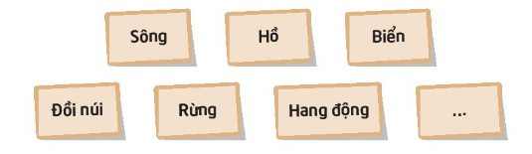

Hoạt động 1
Chia sẻ những trải nghiệm cá nhân về cảnh quan thiên nhiên ở địa phương

Slide 5
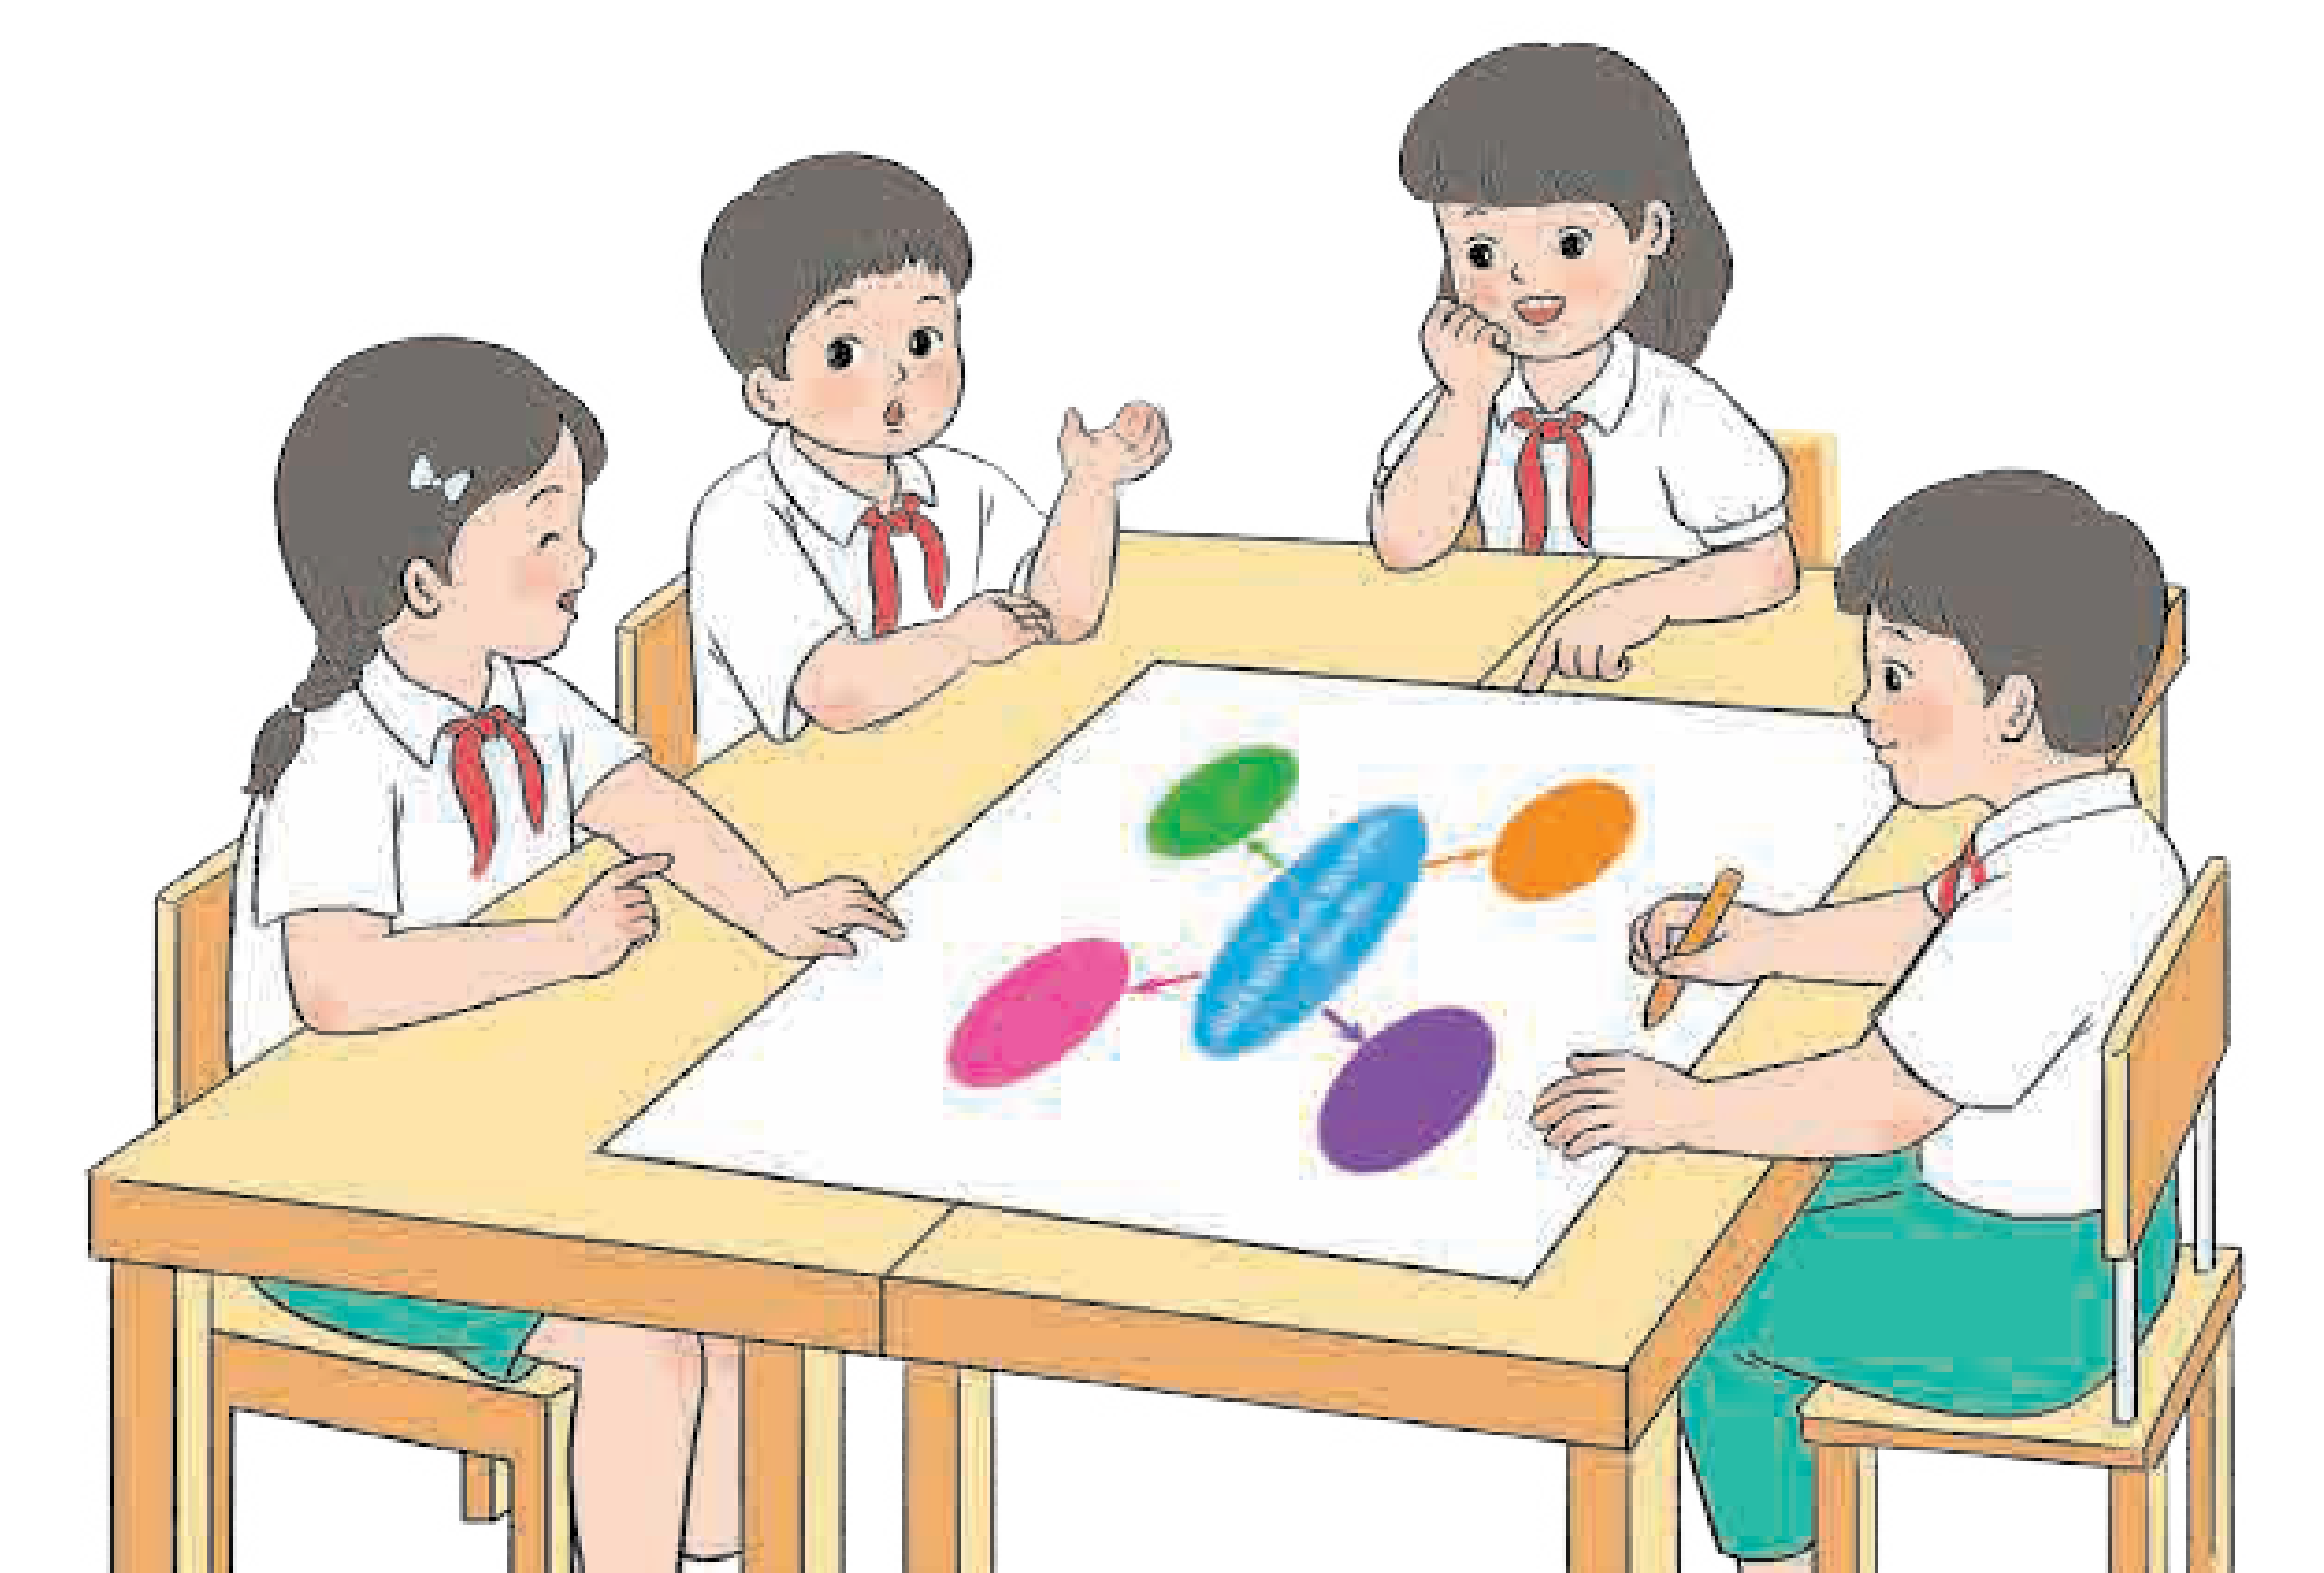
Cùng chia sẻ
Chia sẻ với bạn những trải nghiệm thực tế của em về cảnh quan đó.

Slide 6
Mở rộng

Slide 7
Hoạt động 2
Xây dựng Hành trình trải nghiệm để giới thiệu về cảnh quan thiên nhiên ở địa phương

Slide 8
NHIỆM VỤ
Xác định thông tin về cảnh quan để đưa vào hành trình.
2. Thống nhất cách vẽ sơ đồ Hành trình trải nghiệm.
3. Phân công nhiệm vụ tìm hiểu cho các thành viên.
Thứ tự của cảnh quan trên Hành trình trải nghiệm
Vị trí của cảnh quan
Đặc điểm nổi bật của cảnh quan

Slide 9
THẢO LUẬN NHÓM

Slide 10


Slide 11



